Slide 1
URGENTIE & OPLOSSINGEN

Slide 2
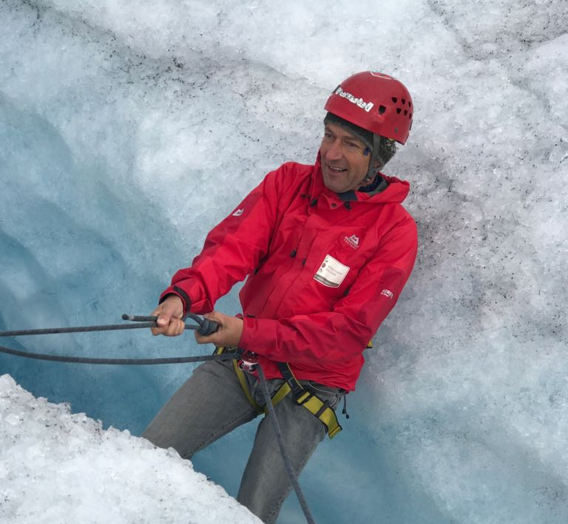
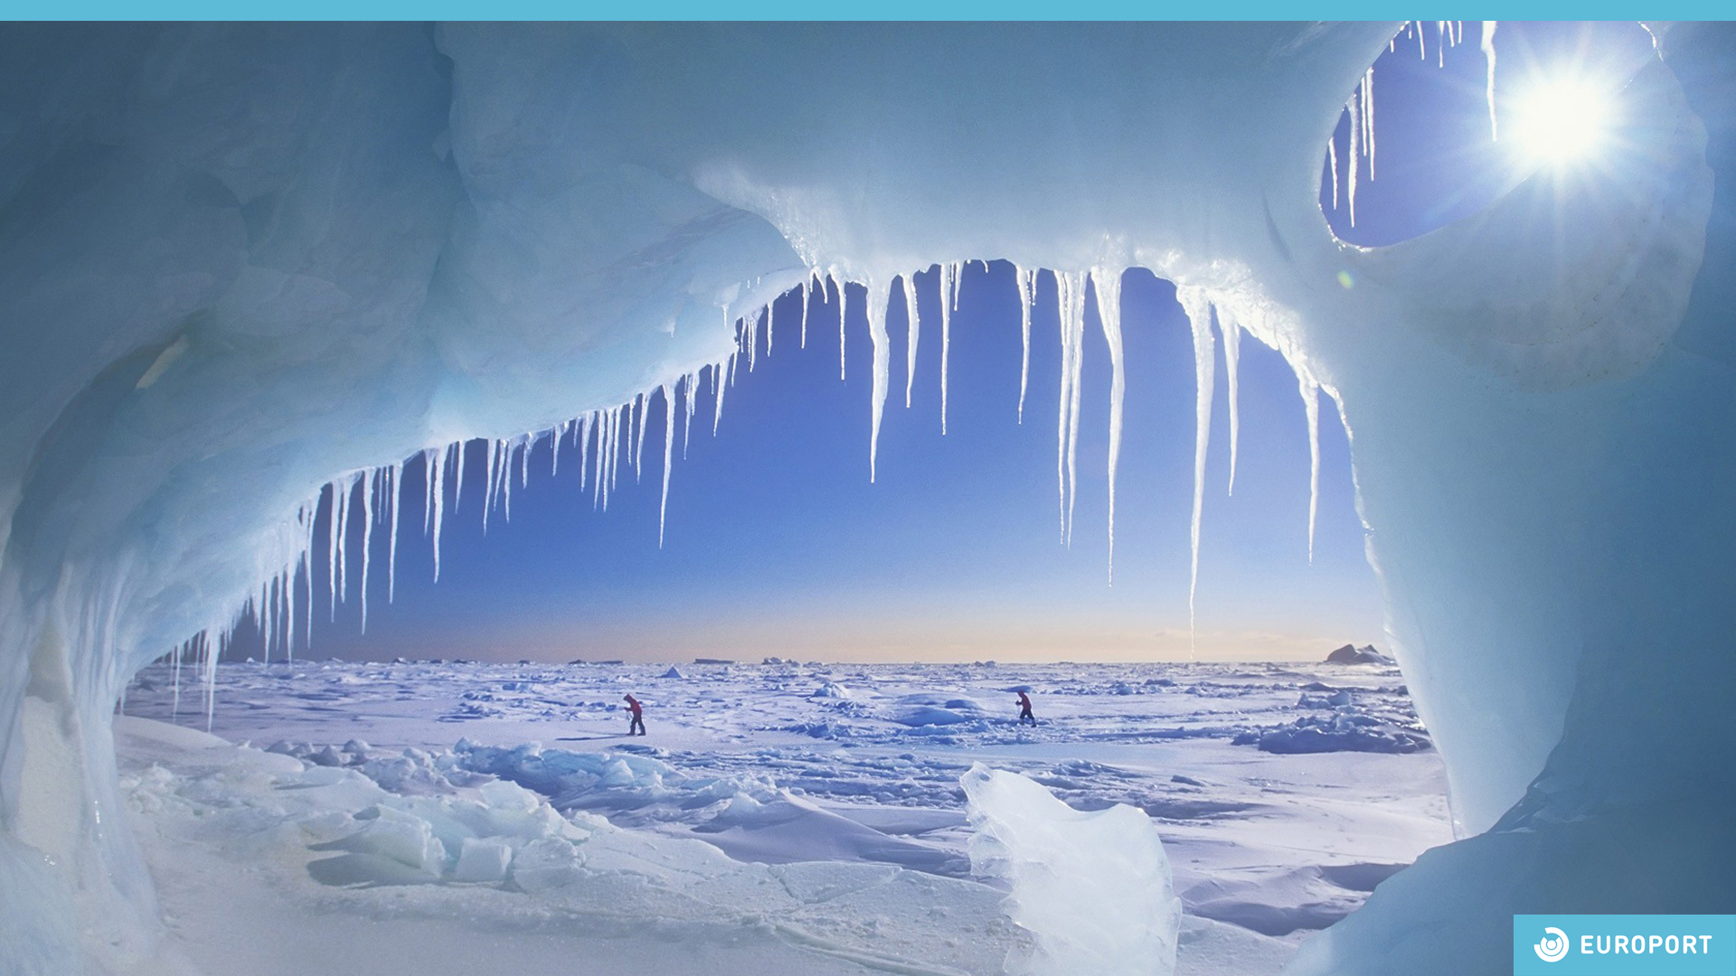
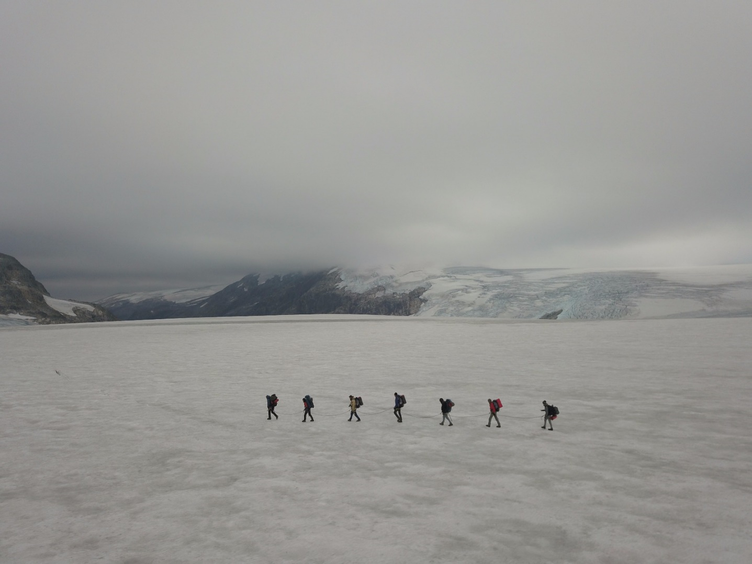
REINIER VAN DEN BERG
IJS

Slide 3
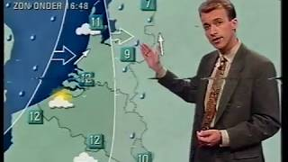
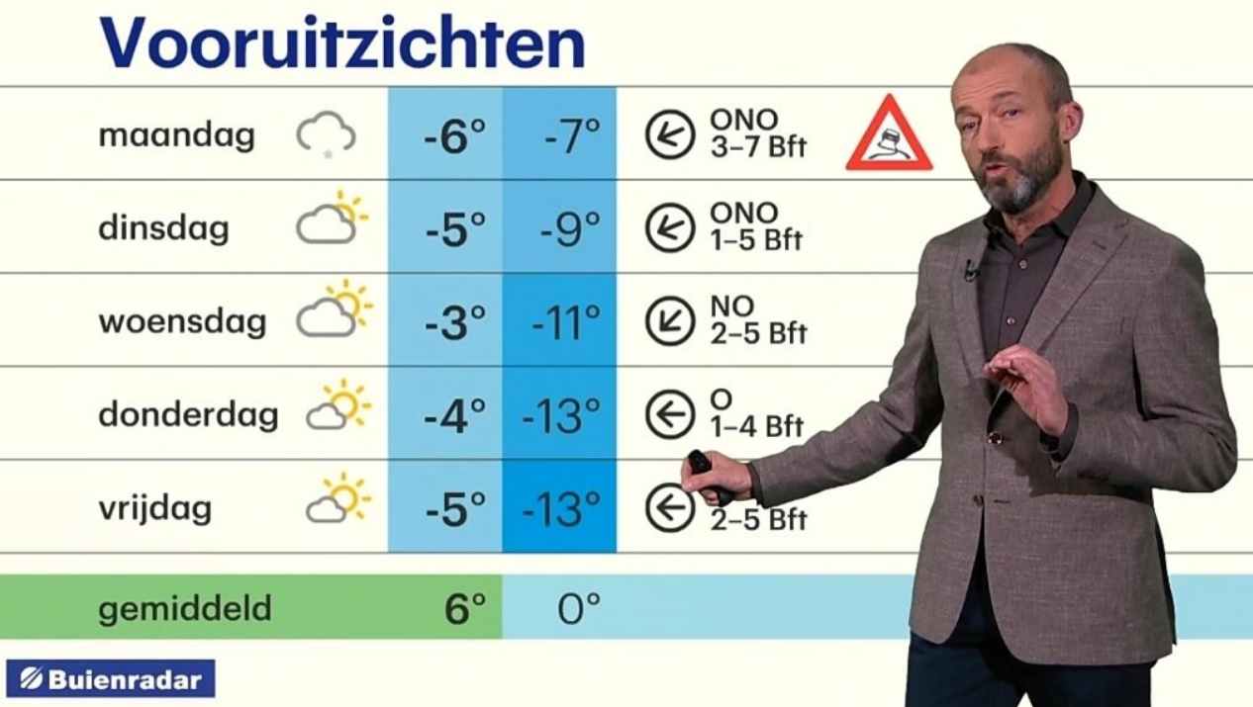
1989
2021

Slide 4
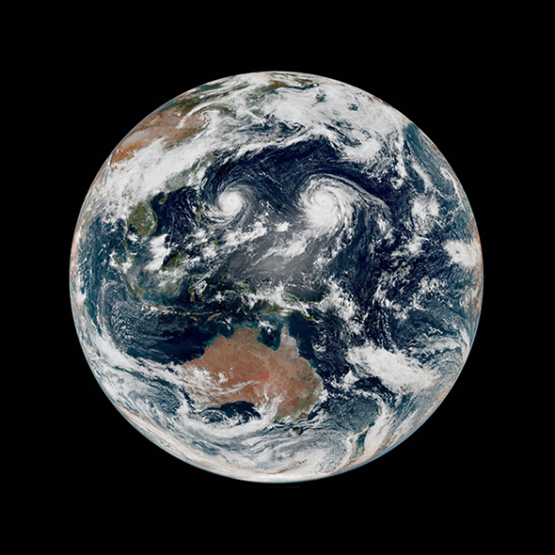
DRIE MEGA MILIEU UITDAGINGEN

Slide 5
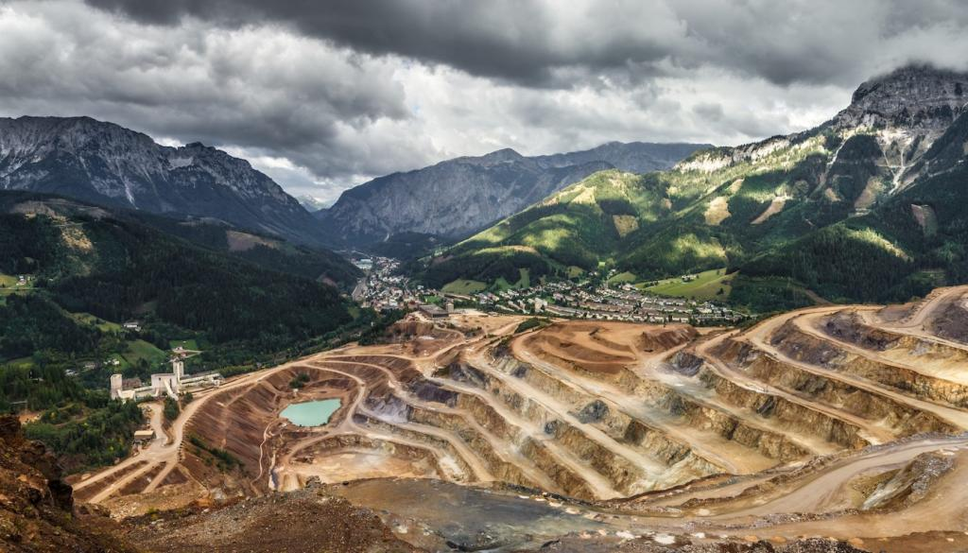
GRONDSTOFFEN EN AFVAL

Slide 6
VERLIES BIODIVERSITEIT

Slide 7
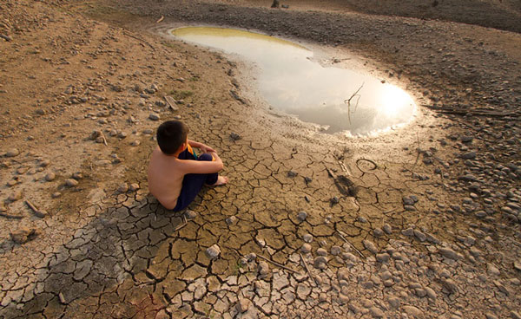
KLIMAATVERANDERING

Slide 8
DRIE MEGA MILIEU UITDAGINGEN
AFVAL EN GRONDSTOFFEN
VERLIES BIODIVERSITEIT
KLIMAATVERANDERING

Slide 9
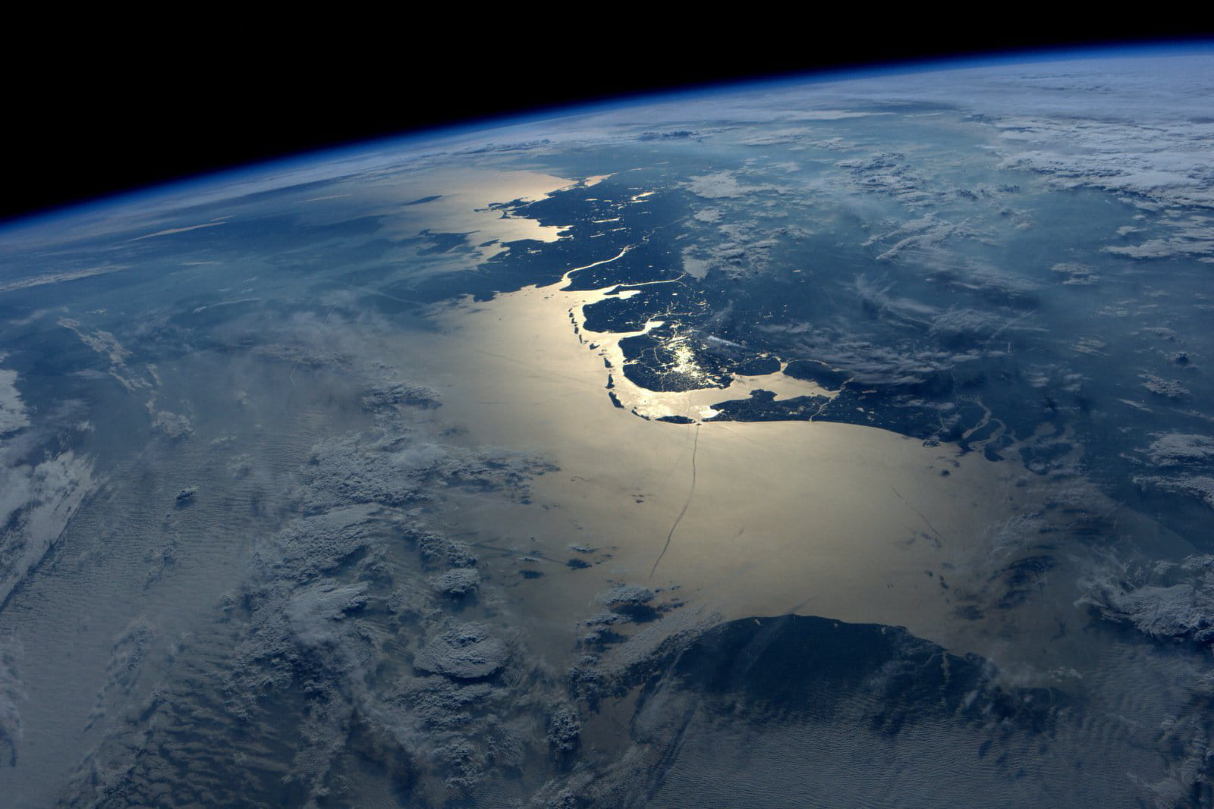
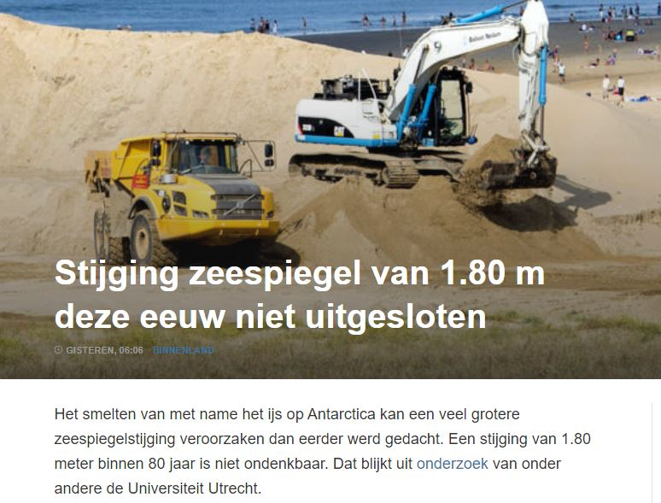
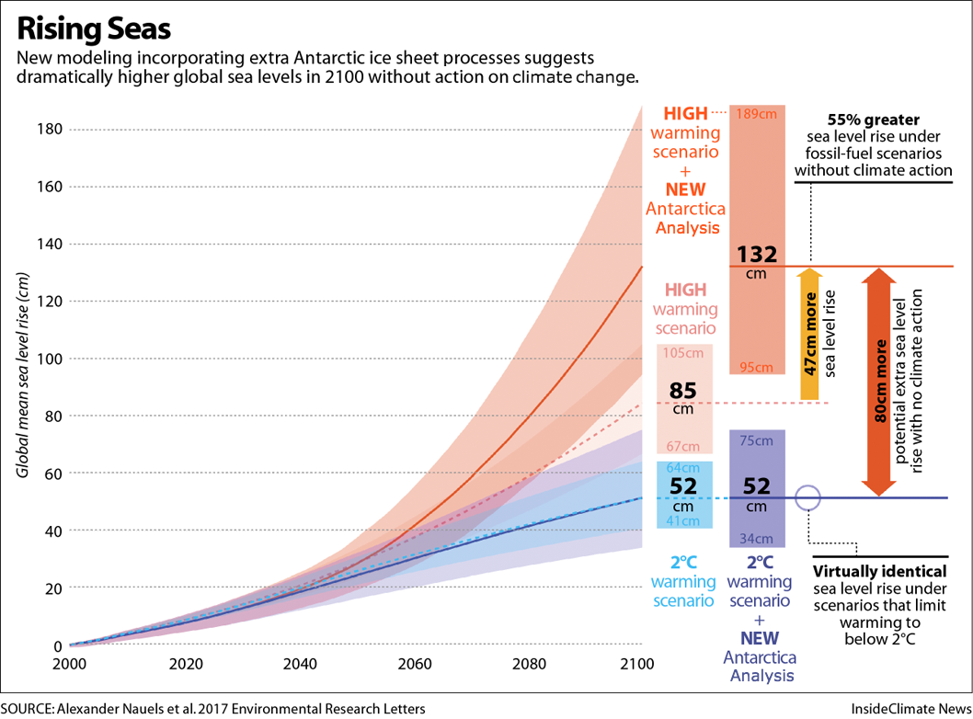
AFVAL EN GRONDSTOFFEN
VERLIES BIODIVERSITEIT
KLIMAAT
VERANDERING

Slide 10
INTERGRALE AANPAK

Slide 11
8 MILJARD MENSEN

Slide 12
8 MILJARD MENSEN
0,01 % VAN ALLE LEVENDE ORGANISMEN

Slide 13
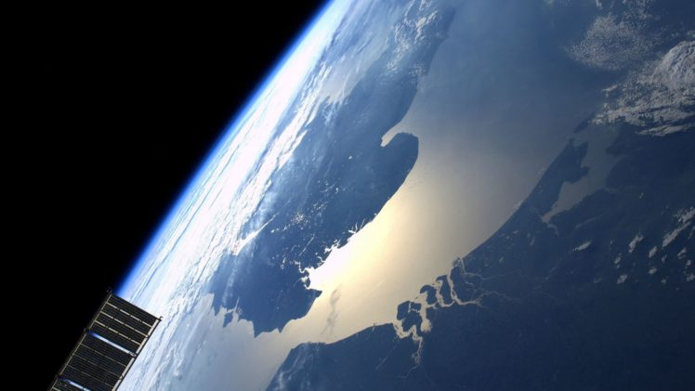
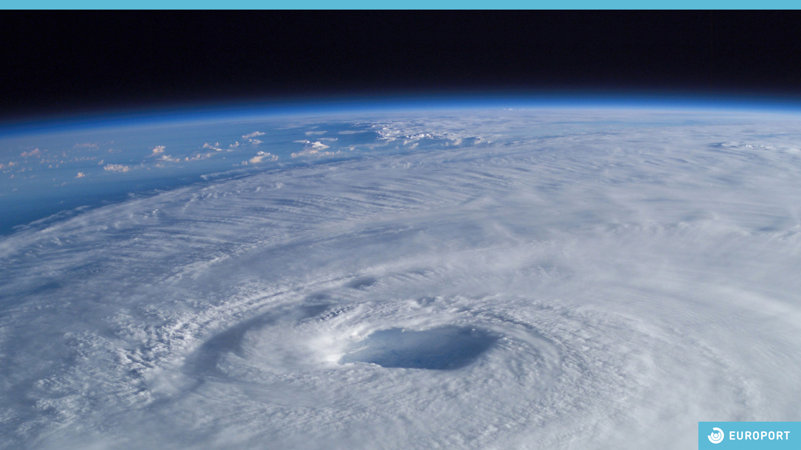
KLIMAATVERANDERING

Slide 14
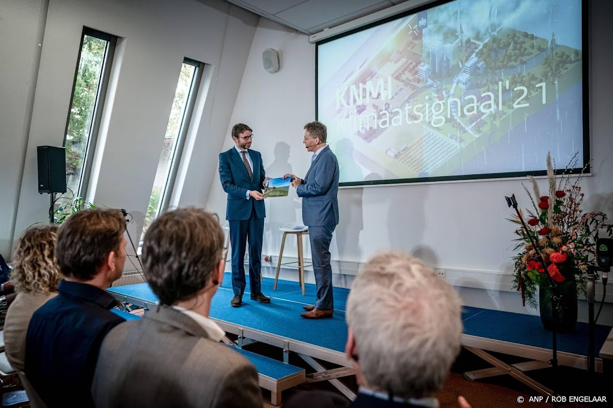
DE BILT, 25 OKTOBER 2021

Slide 17
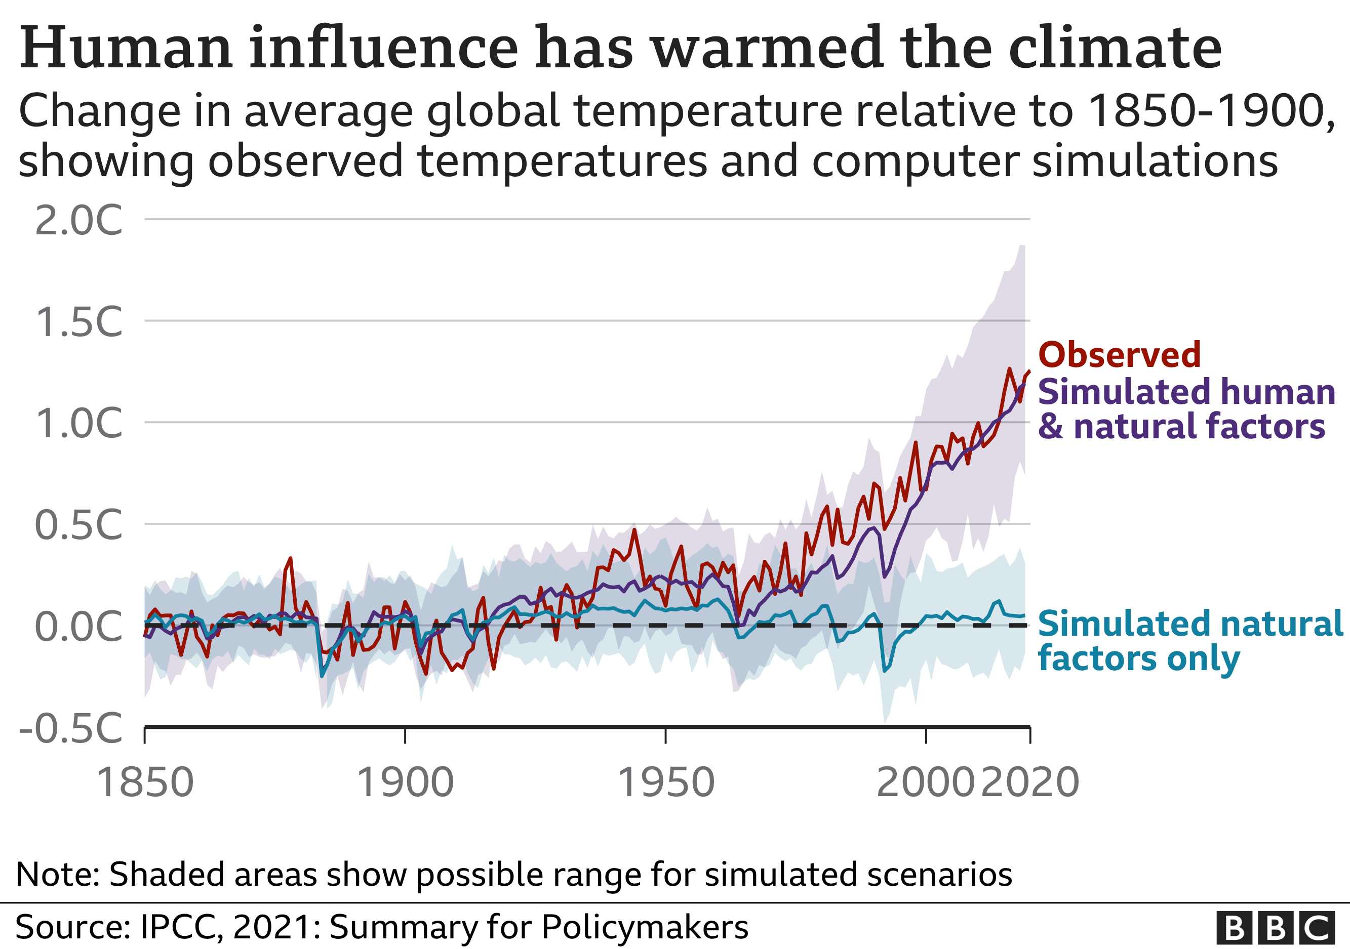
IPCC RAPPORT 2021

Slide 18
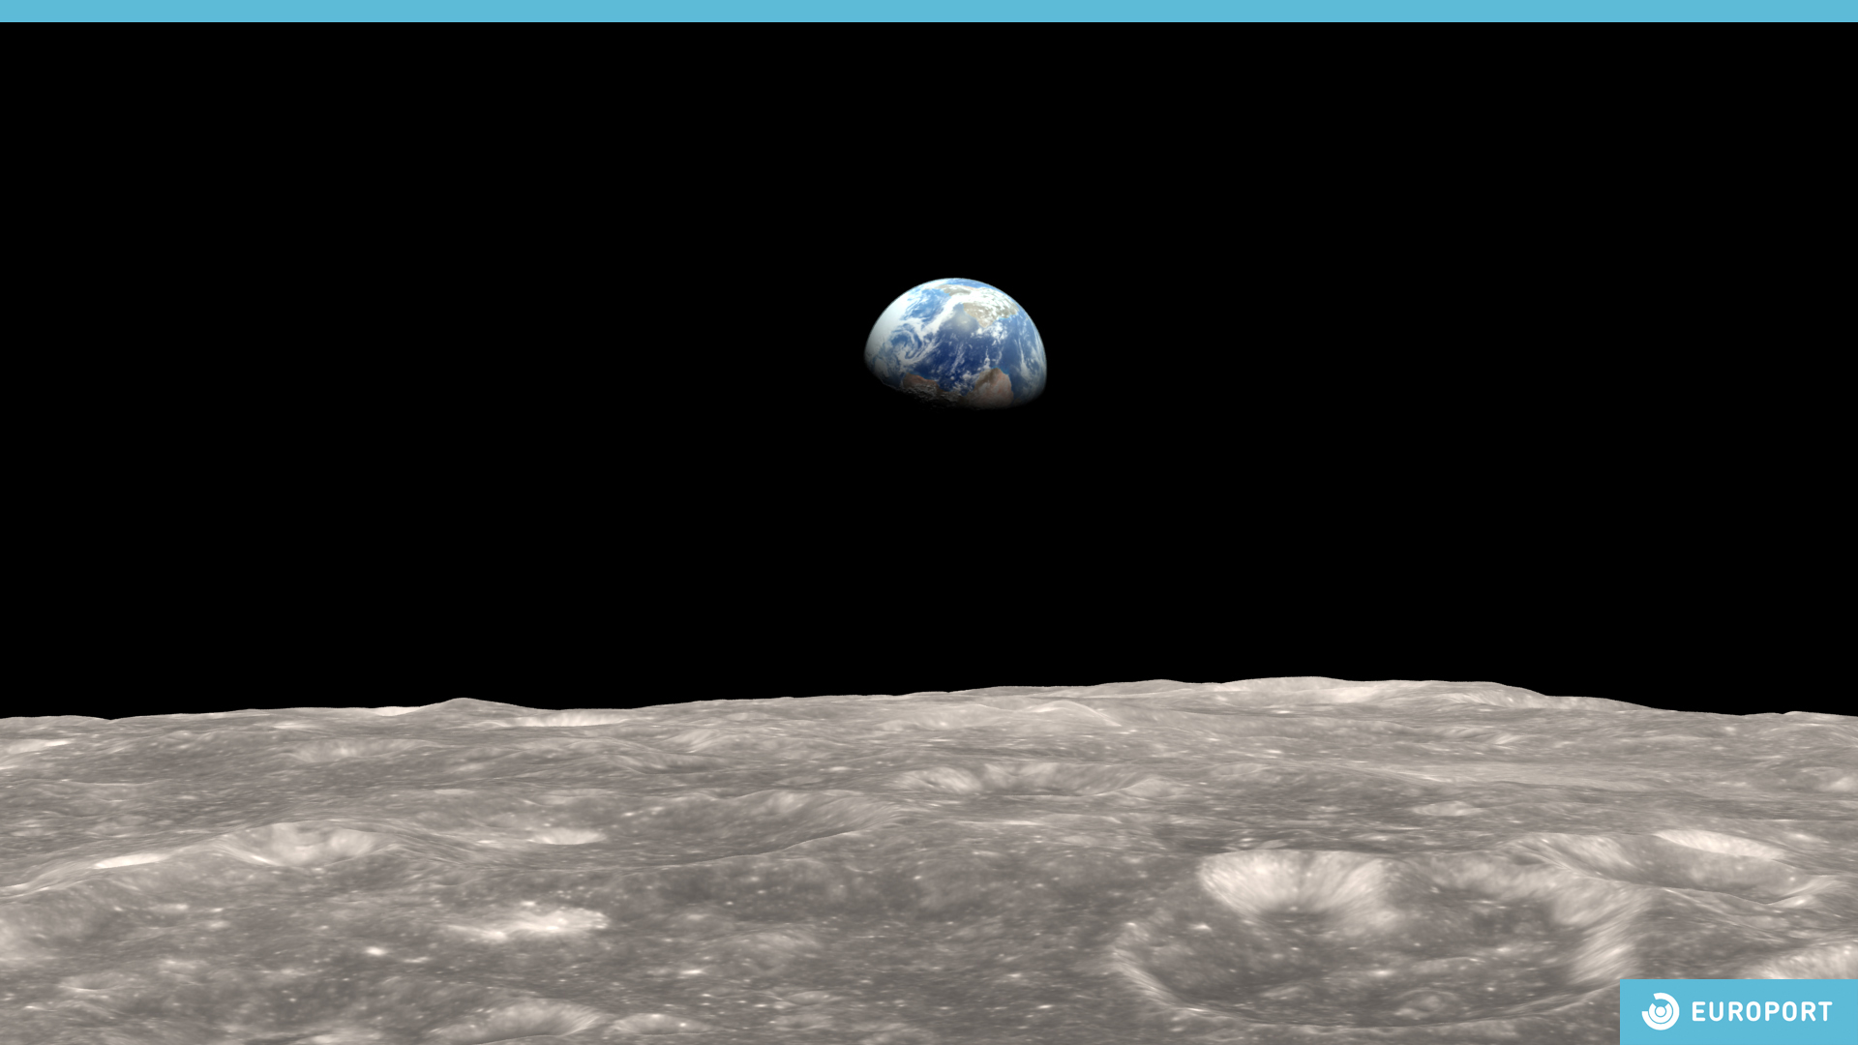
GLOBAL WARMING: DE OORZAAK

Slide 19
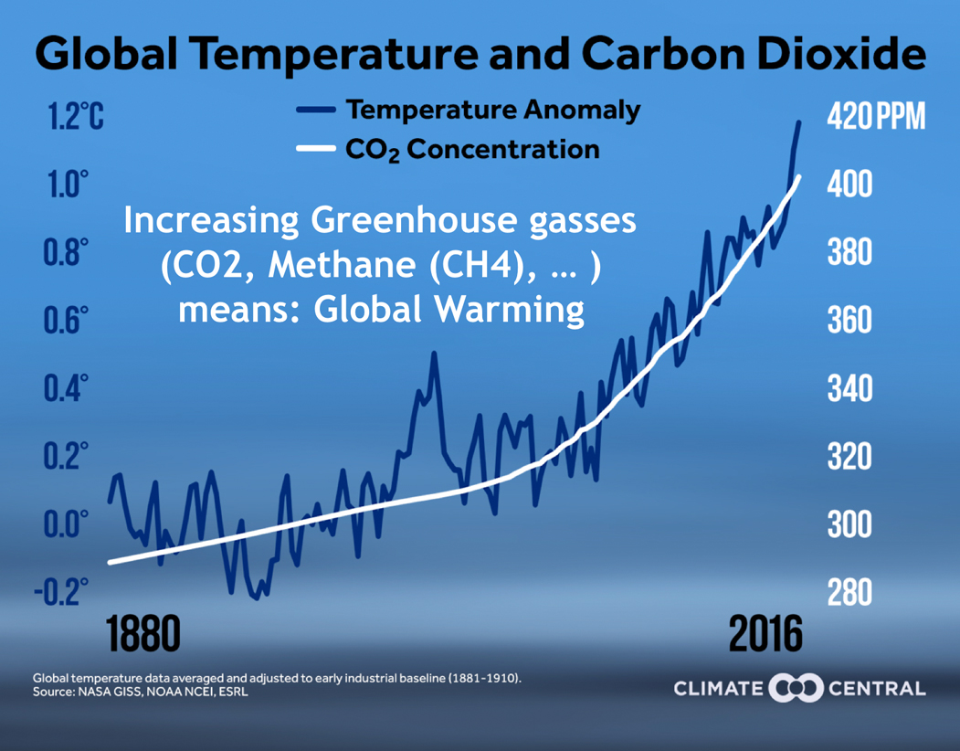
TOENAME VAN
BROEIKASGASSEN
CO2, METHAAN, LACHGAS,
= OPWARMING WERELD

Slide 20
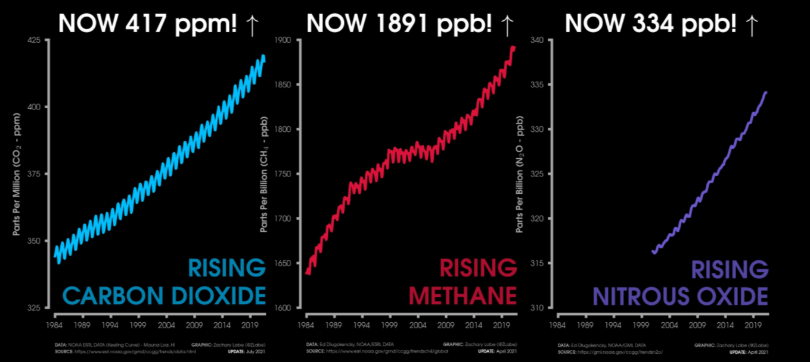
TOENAME VAN
BROEIKASGASSEN
CO2, METHAAN, LACHGAS,
= OPWARMING WERELD
T/M JULI 2021

Slide 21
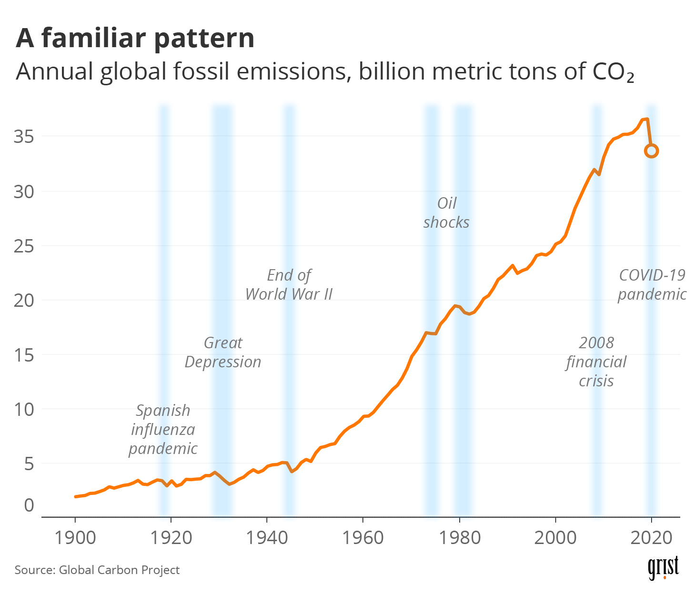
5 PEILERS ONDER DUURZAAM BELEID

Slide 22
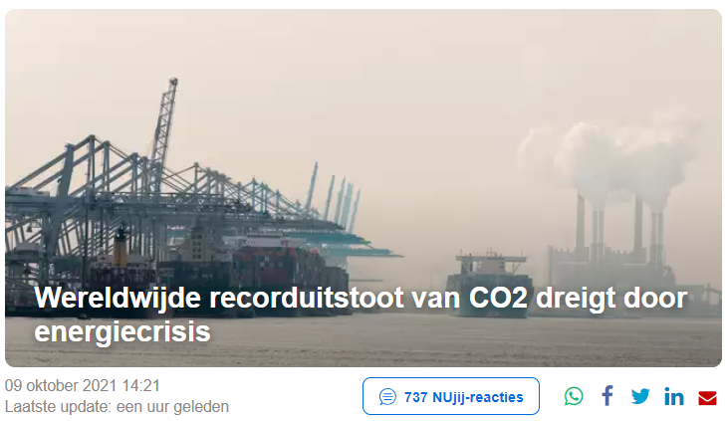
5 PEILERS ONDER DUURZAAM BELEID

Slide 23
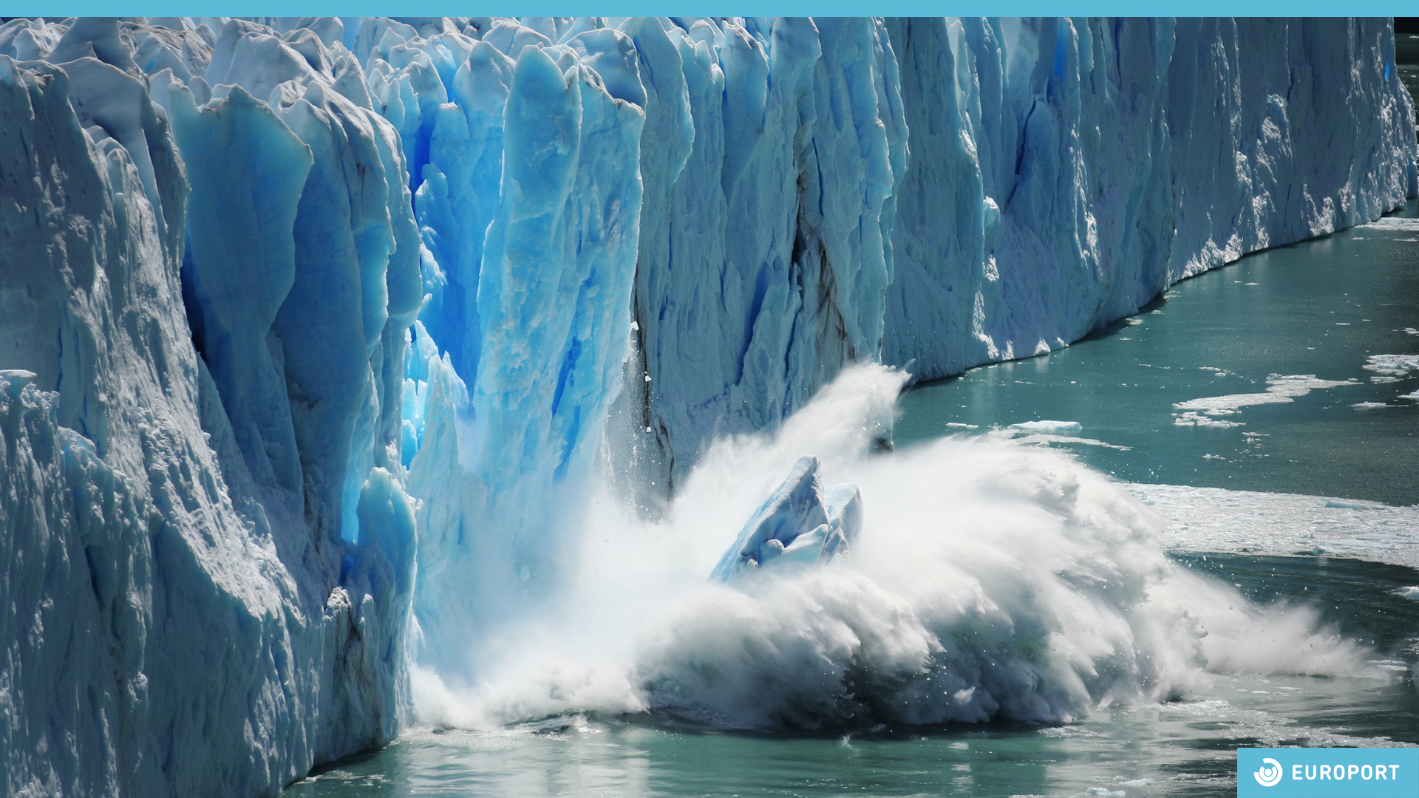
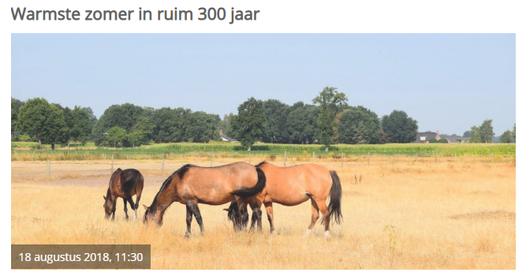
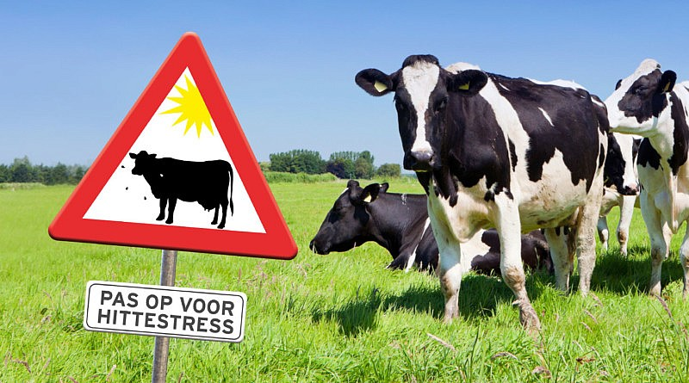
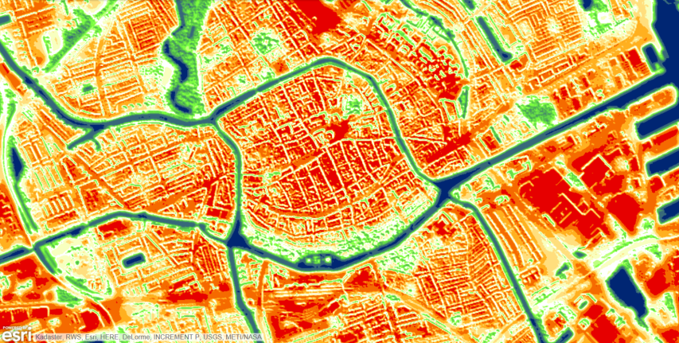
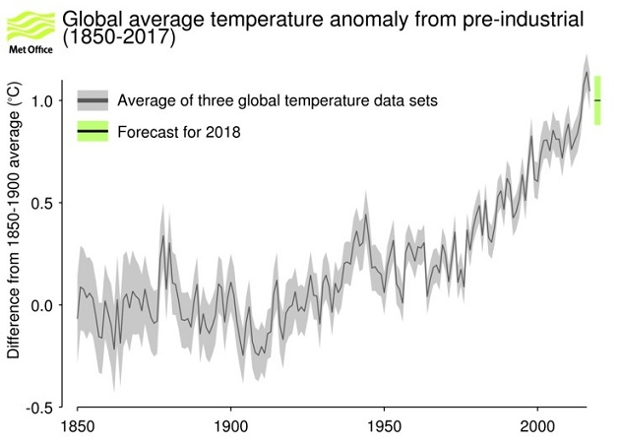
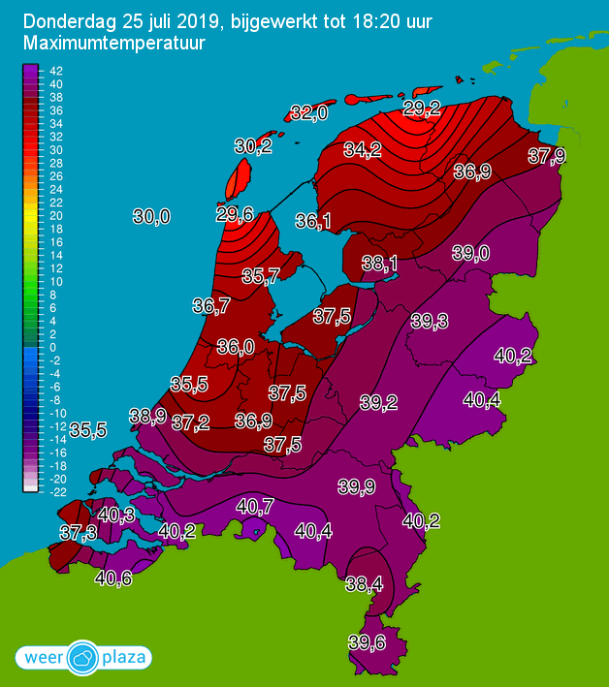
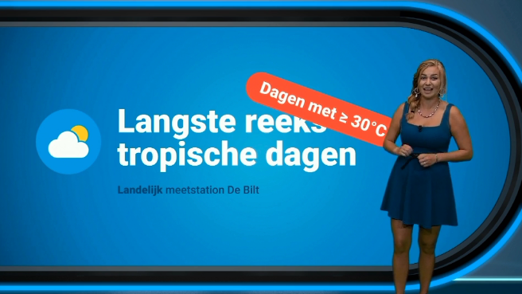
2018
2020
2019

Slide 24
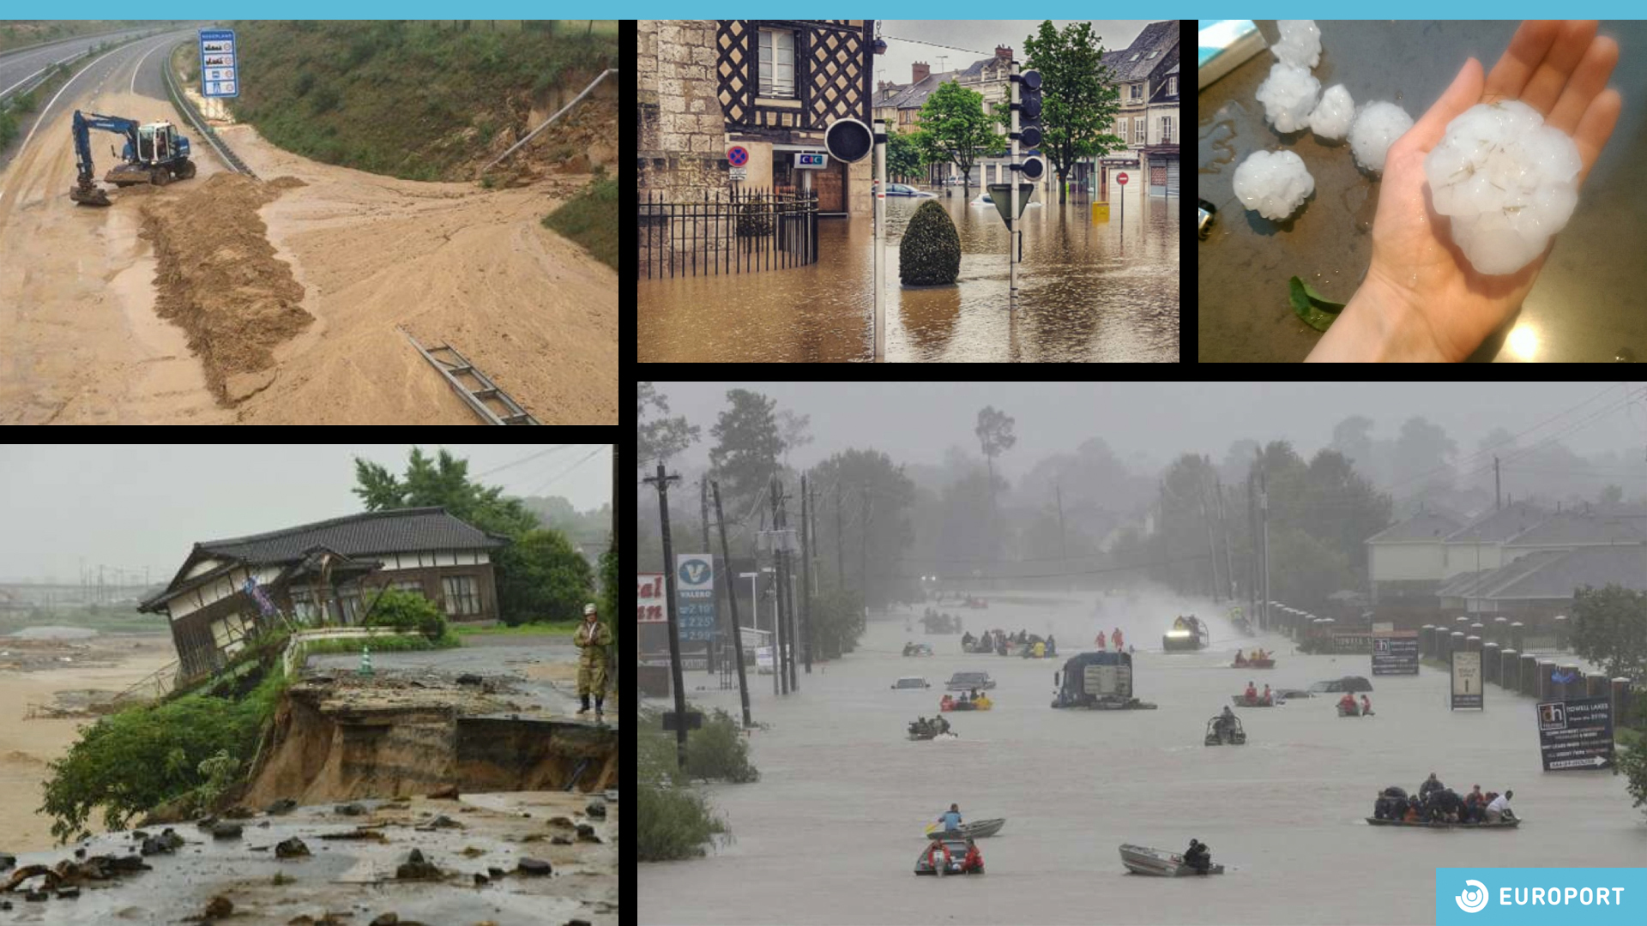
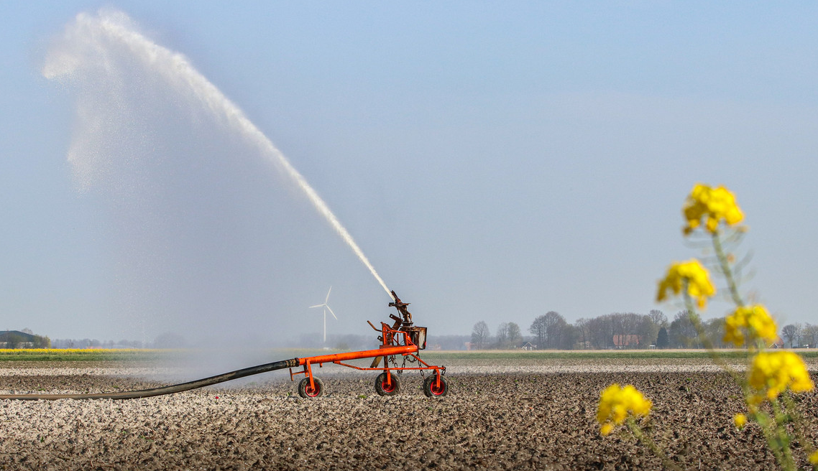
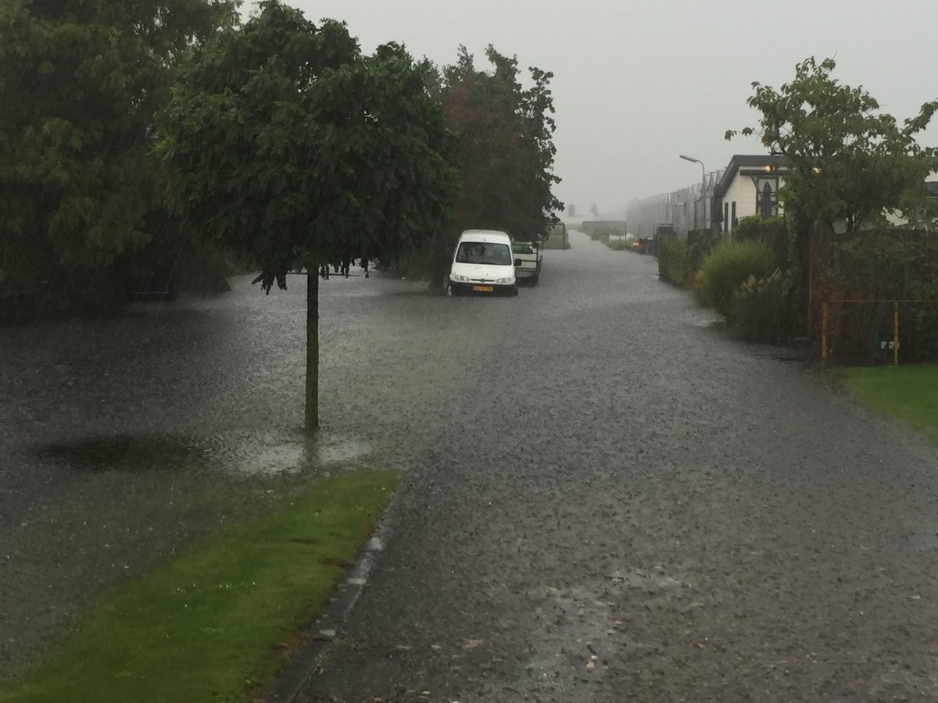
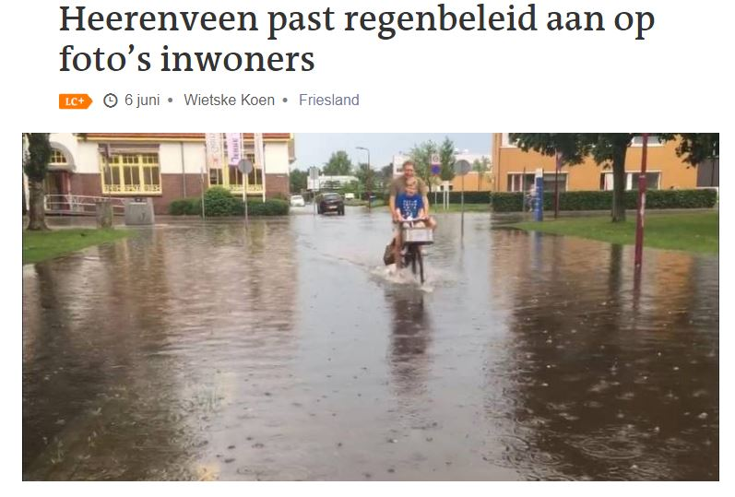
NEERSLAG: TE VEEL, TE WEINIG
NEMOURS (FR), 2016
NETHERLANDS, 2016
VENLO (NL), JUNE 2016
JAPAN, 2017
HOUSTON (US), SEPTEMBER 2017
Notes:
24
24

Slide 25
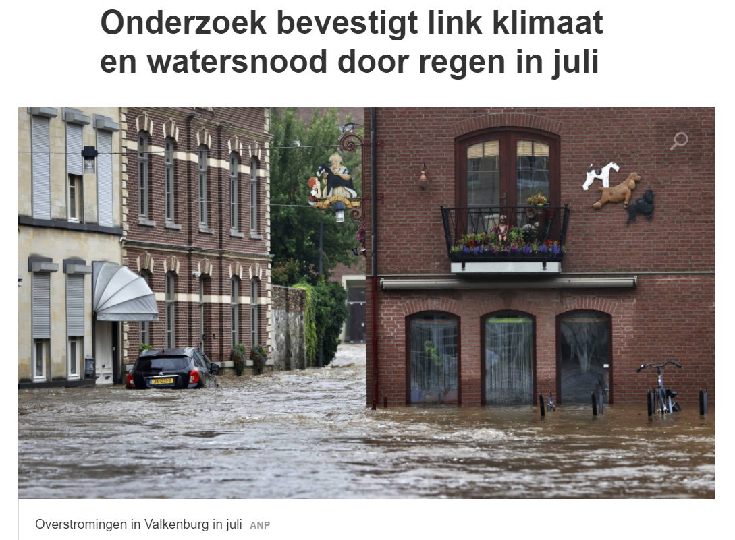

Slide 26
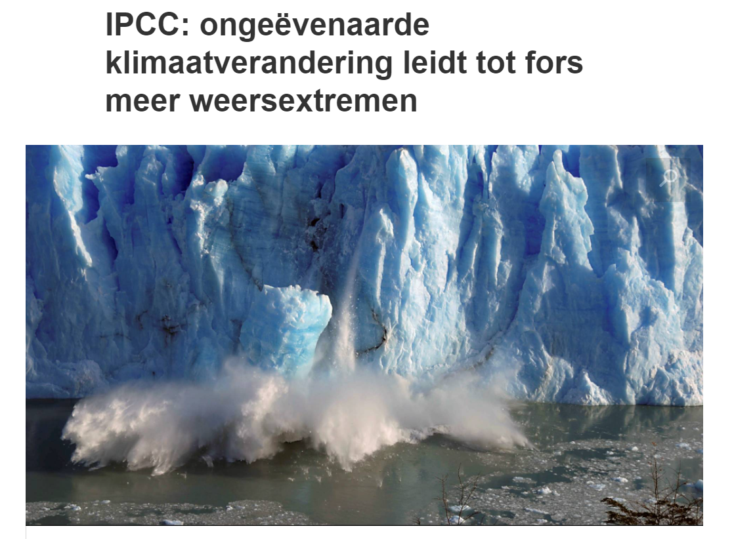
EXTREME NEERSLAG KAN 1,6 TOT 9X ZOVEEL VOORKOMEN

Slide 27
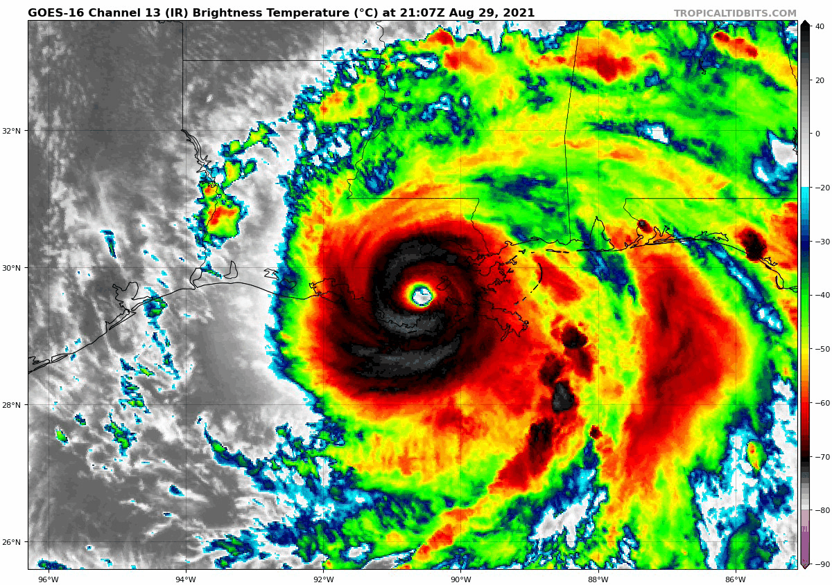
IDA, 29 AUG. 2021
ORKANEN: NIET MEER, WEL ZWAARDER

Slide 28
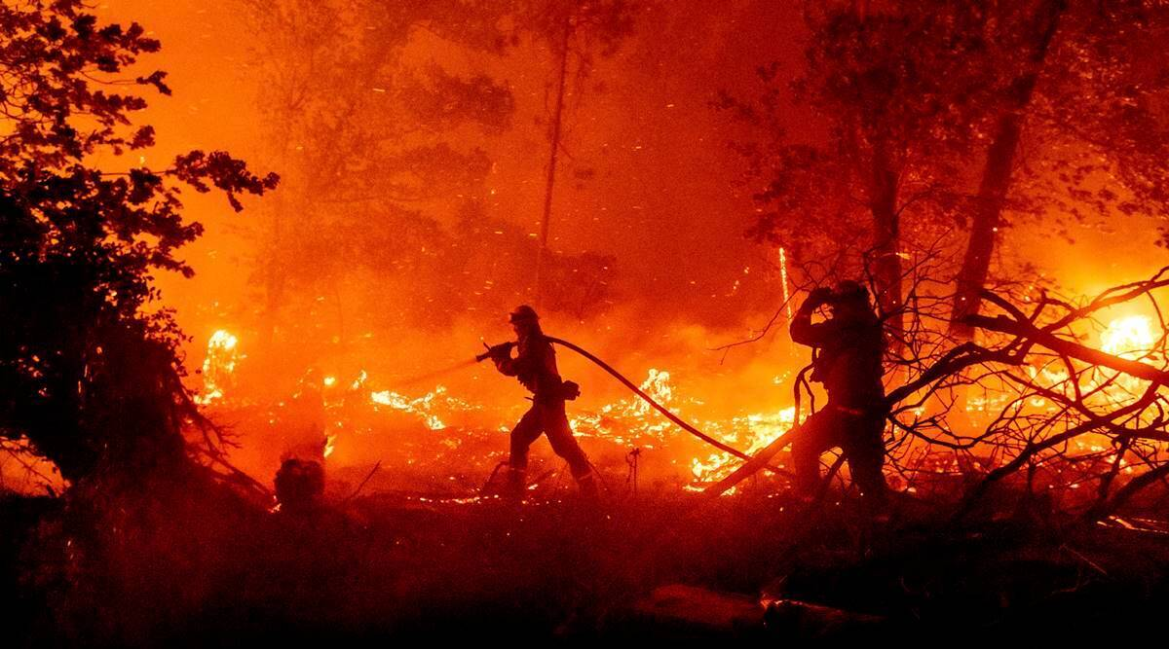
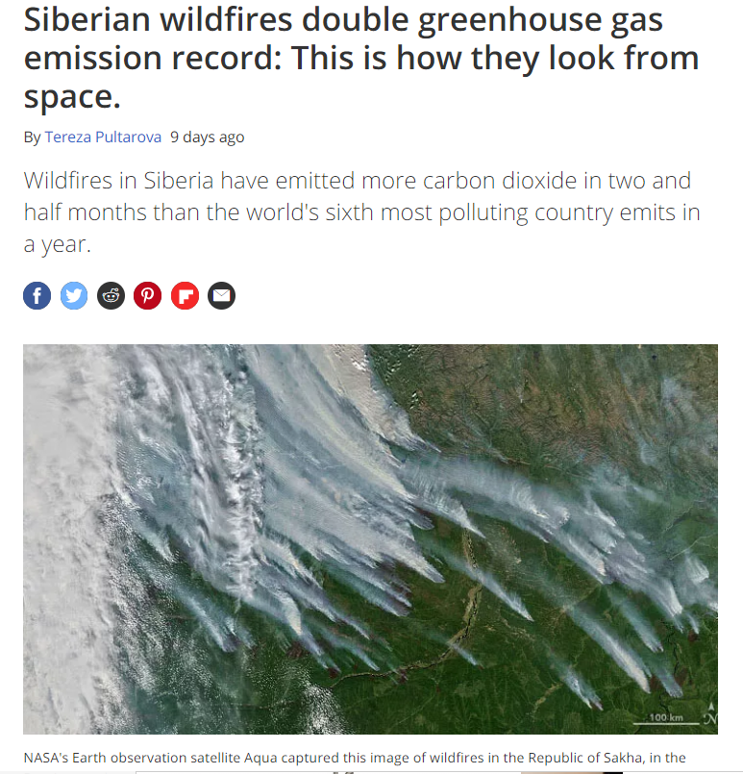
AUG. 2021

Slide 29
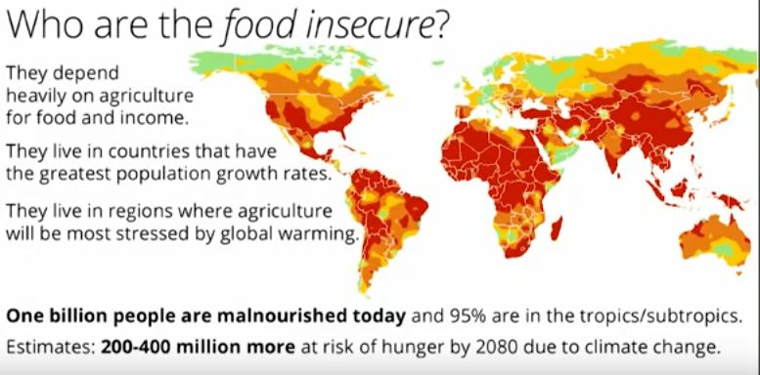
LAND- EN TUINBOUW
VOEDSELZEKERHEID
NEMOURS (FR), 2016
NETHERLANDS, 2016
VENLO (NL), JUNE 2016
JAPAN, 2017
HOUSTON (US), SEPTEMBER 2017
Notes:
29
29

Slide 30
IJS

Slide 31
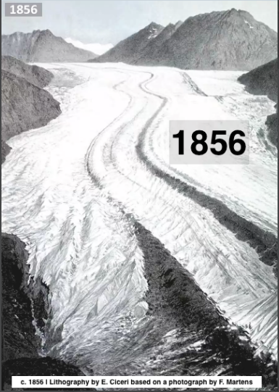
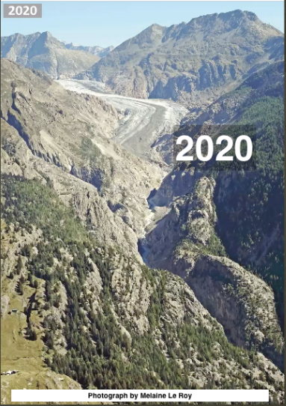
ALETSCH GLETSJER, GROOTSTE IN DE ALPEN

Slide 32
PER MINUUT

Slide 33
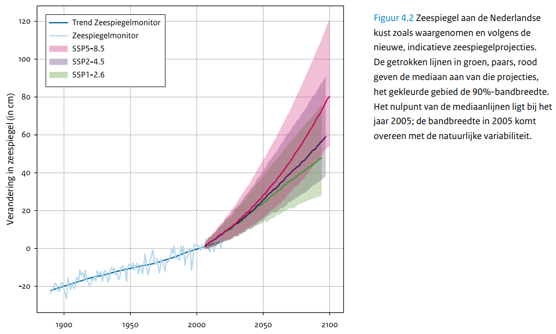
ZEESPIEGELSTIJGING
VERWACHTTE STIJGING VAN DE ZEESPIEGEL

Slide 34
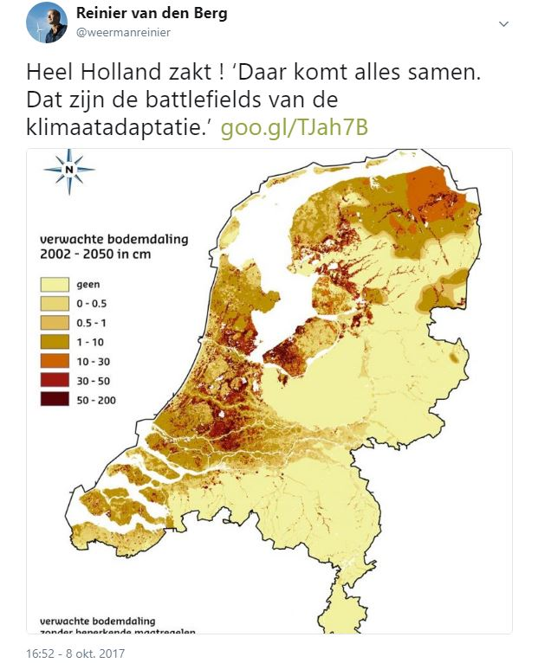
BODEMDALING

Slide 35
KLIMAATVERANDERING

Slide 36
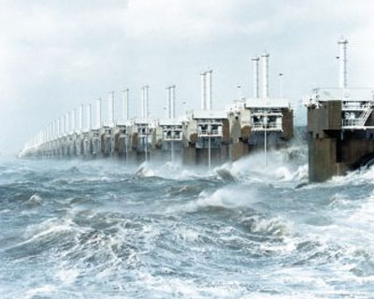
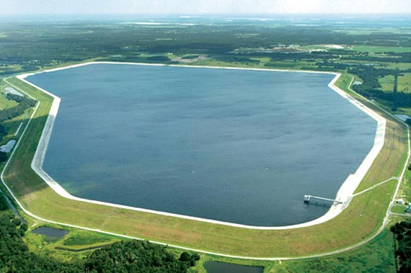
AANPASSEN
DELTAWERKEN 2.0

Slide 37
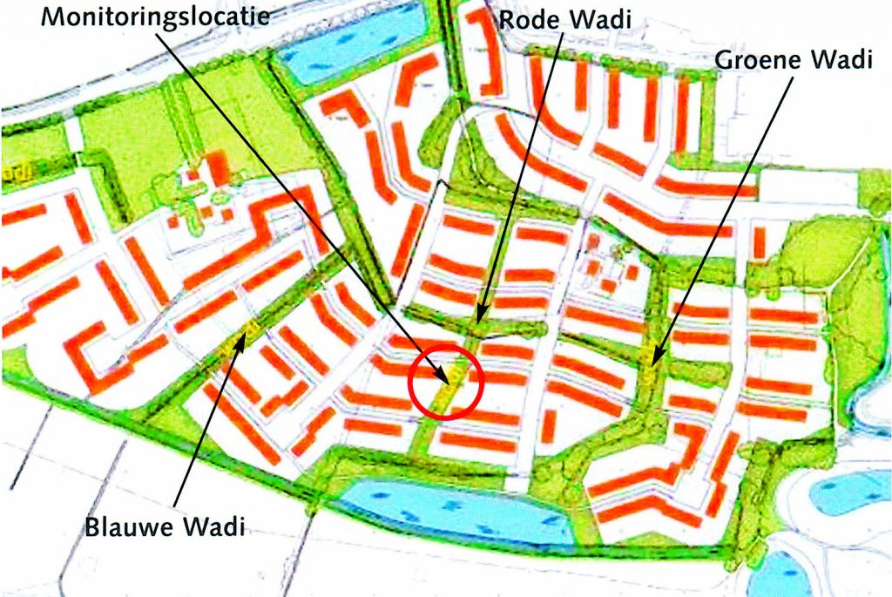
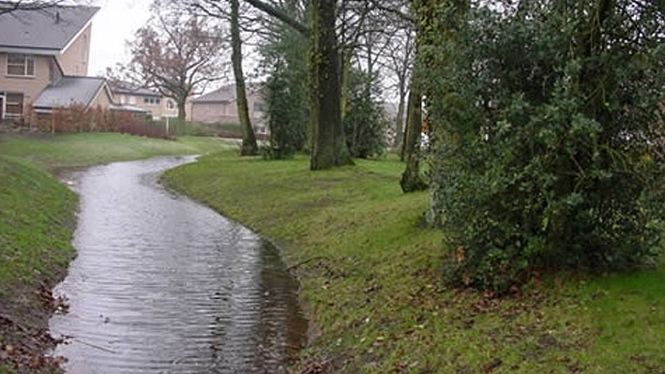
AANPASSEN
DELTAWERKEN 2.0 regionaal
ENSCHEDE

Slide 38
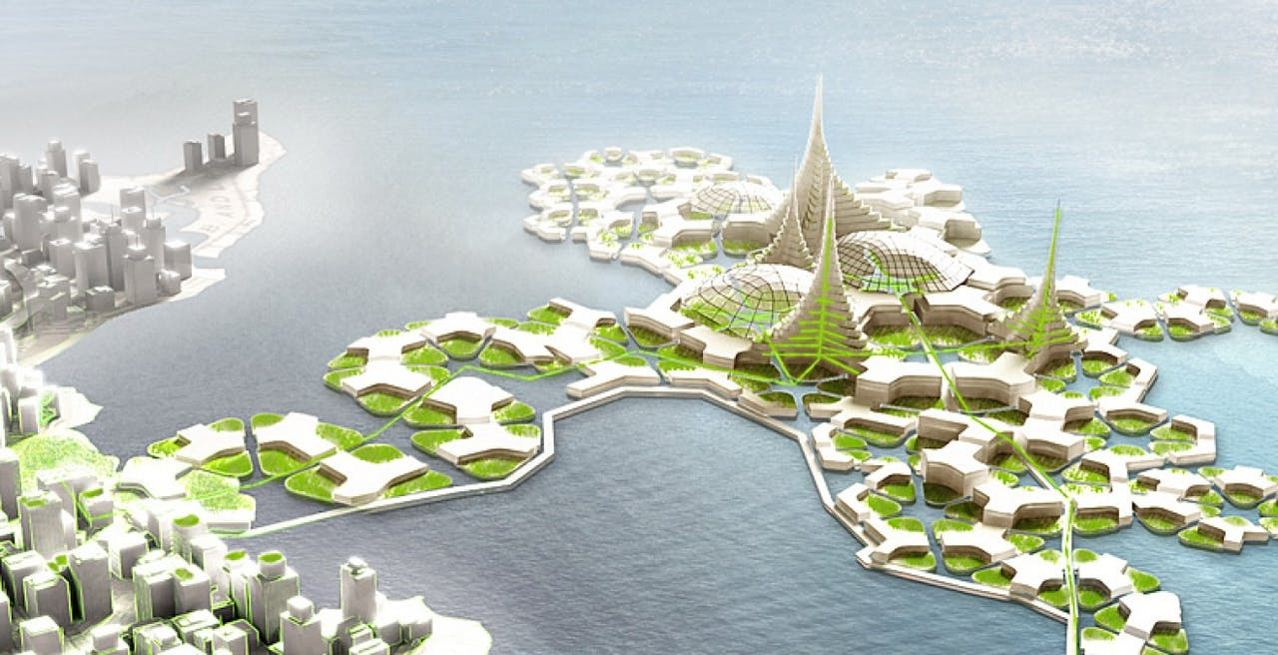
AANPASSEN
DRIJVENDE STAD

Slide 39
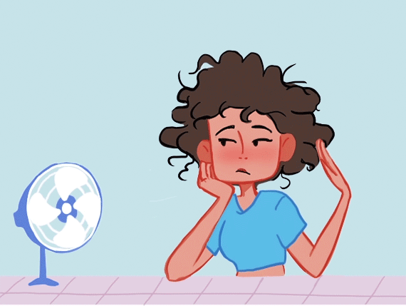
AANPASSEN
HITTE

Slide 40
‘KUNNEN WE HET TIJ KEREN ?’’

Slide 41
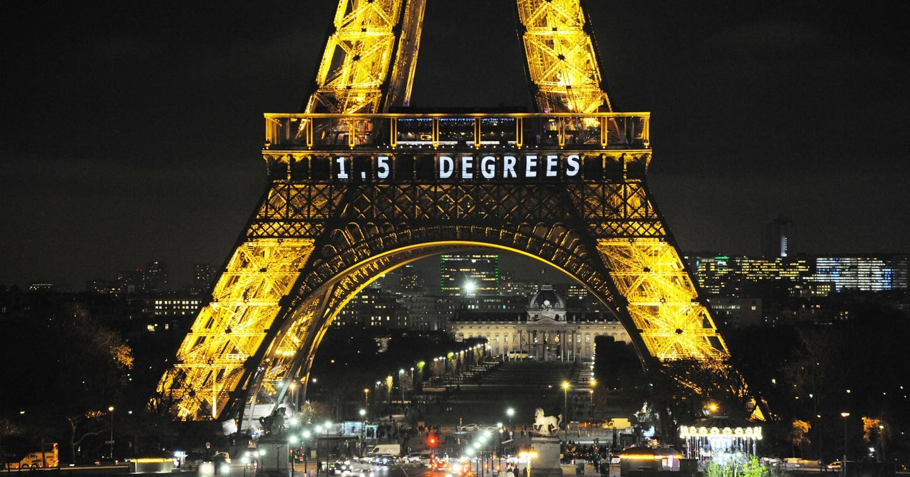
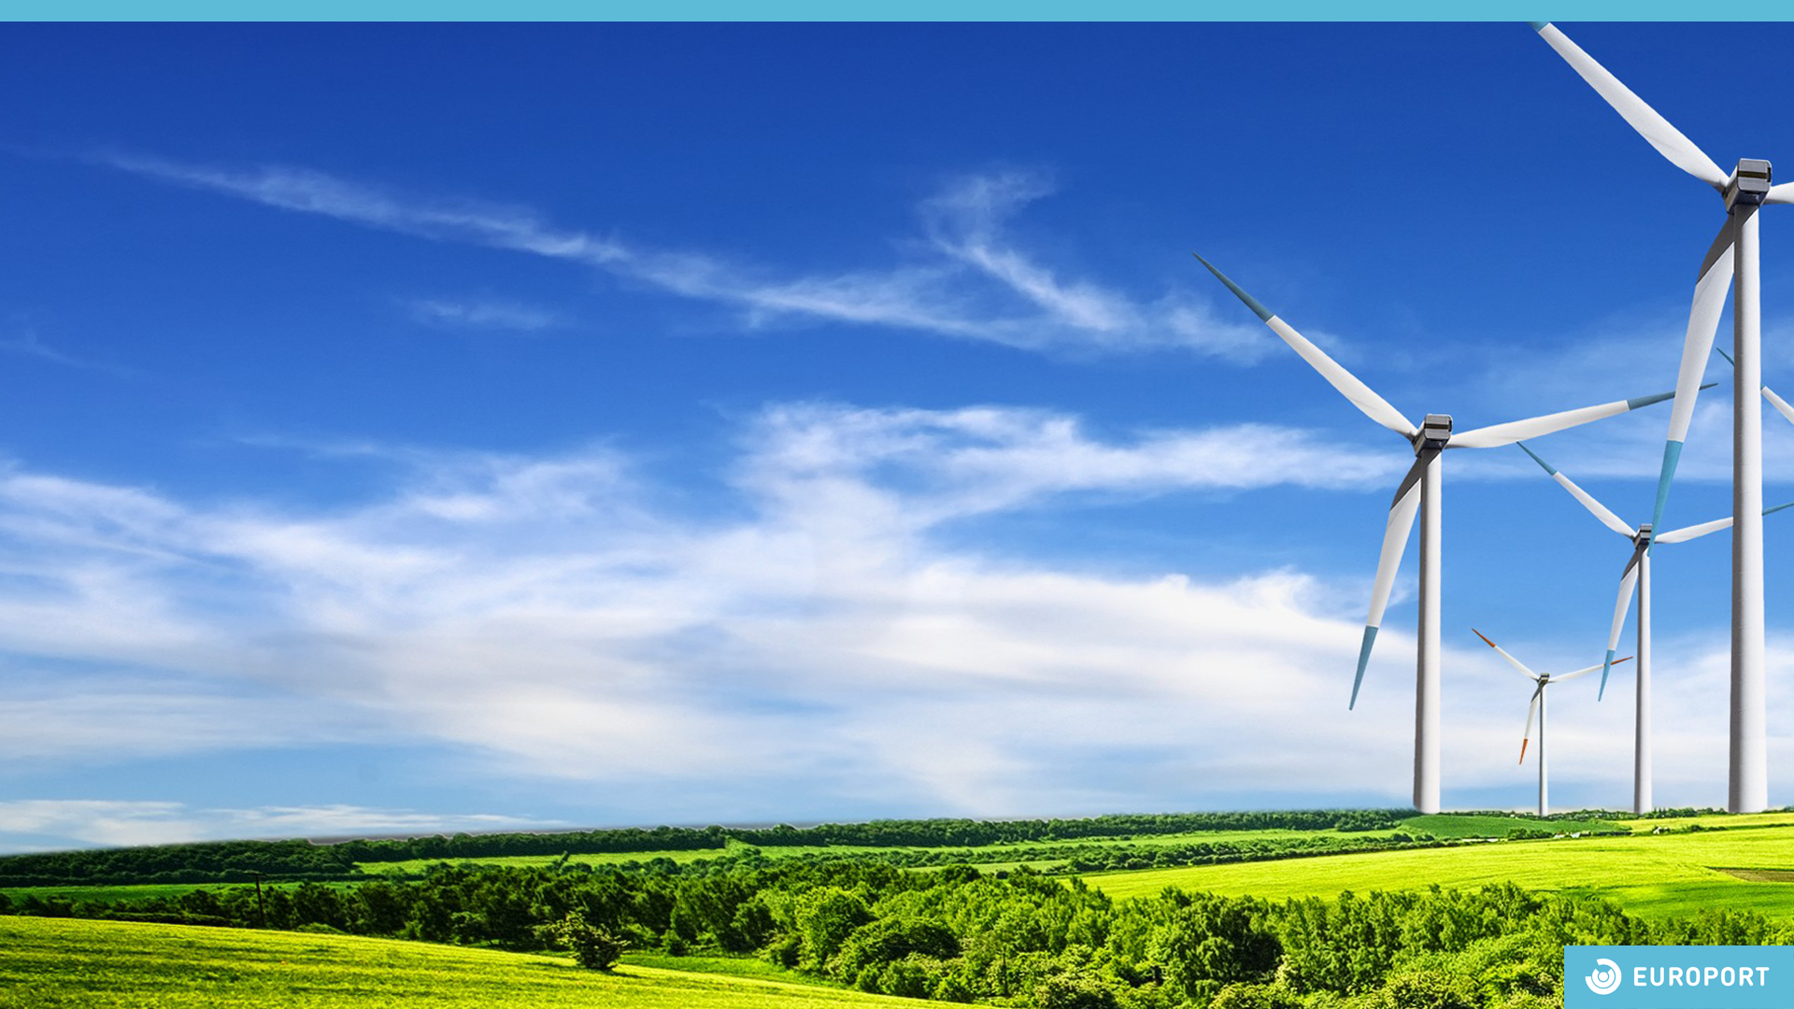
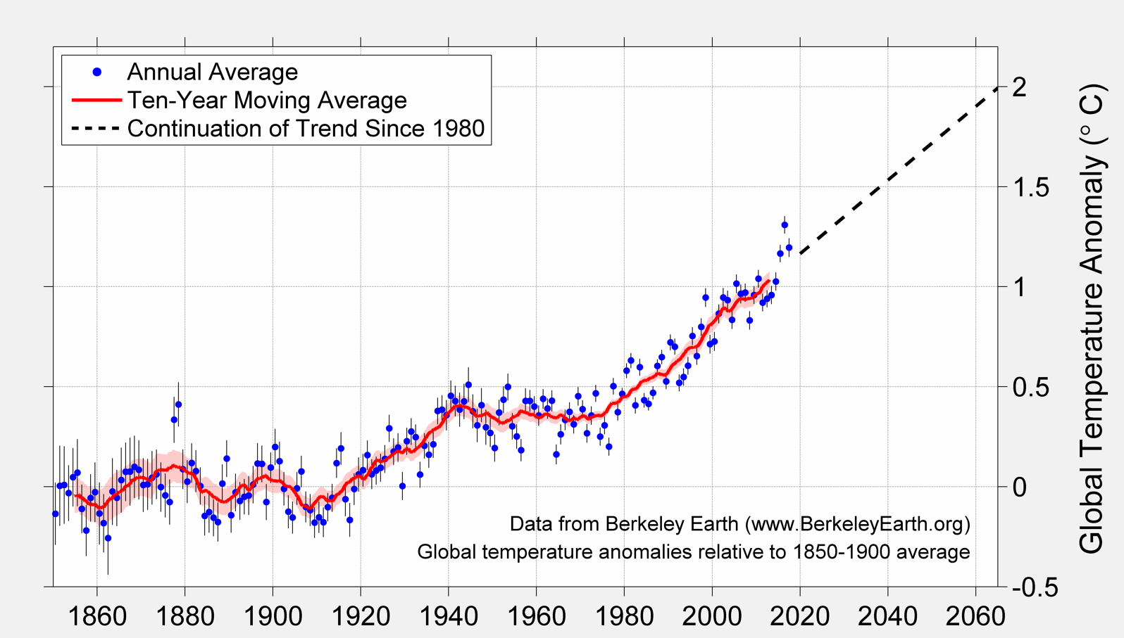
YES WE CAN
5 PEILERS ONDER DUURZAAM BELEID

Slide 42
YES WE CAN
5 PEILERS ONDER DUURZAAM BELEID
EMISSIE SCENARIO’S EN GEVOLGEN TEMPERATUURSTIJGING

Slide 43
YES WE CAN
5 PEILERS ONDER DUURZAAM BELEID
EMISSIE SCENARIO’S EN GEVOLGEN TEMPERATUURSTIJGING

Slide 44
DE PRAKTIJK
5 PIJLERS ONDER DUURZAAM BELEID

Slide 45
1. MEER NATUUR EN BOS

Slide 47
EUROPEES BOS COMPENSEERT 10% VAN JAARLIJKSE CO2 EMISSIE VAN EUROPA
EUROPEES BOS KAN TOT 20-25% VAN JAARLIJKSE CO2 EMISSIE VAN EUROPA COMPENSEREN BIJ ACTIEF BOS BELEID

Slide 48
BIOBASED BOUWEN: HOUT

Slide 49
BOUWEN MET HOUT
ENKELE CIJFERS M.B.T. HOUTBOUW
1 M3 HOUT = 1 TON CO2 OPSLAG
1 M3 HOUT = -1,5 TOT -3 TON CO2
UITSTOOT IN VGL MET
ABIOTISCHE MATERIALEN

Slide 50
BOUWEN MET HOUT
ENKELE CIJFERS M.B.T. HOUTBOUW
1 M3 HOUT = 1 TON CO2 OPSLAG
1 M3 HOUT = -1,5 TOT -3 TON CO2
UITSTOOT IN VGL MET
ABIOTISCHE MATERIALEN
= 60 X
BOUWOPGAVE NEDERLAND 1 MILJOEN WONINGEN
50.000 HUIZEN HOUTBOUW/JR = 3 MTON CO2 OPSLAG
50.000 HUIZEN HOUTBOUW/JR = -6 MTON CO2 EMISSIE

Slide 51
KIES VOOR 100% GECERTIFICEERD HOUT
GECERTIFICEERD HOUT !

Slide 52
2. ENERGIE BESPAREN

Slide 53
WONEN

Slide 54
WONEN

Slide 56
3. HERNIEUWBARE ENERGIE

Slide 57
KLIMAATAKKOORD NEDERLAND
-49 % UITSTOOT t.o.v. 1990
AANPAK 30 ENERGIE REGIOS
OPGAVE: 35 TWH IN 2030 ERBIJ

Slide 58
GEEN WIND, GEEN ZON ….
LITHIUM-ION BATTERIJEN VAN ELEKTRISCHE VOERTUIGEN

Slide 59
DE SLEUTEL VOOR DE ENERGIE TRANSITIE: ENERGIE OPSLAG !!!
DRIJVENDE WINDTURBINES

Slide 60
ENERGIEOPSLAG

Slide 61
4. CIRCULAIRE ECONOMIE

Slide 62
95% VAN DE AUTO KAN WORDEN GERYCLED
OOK LITHIUM-ION BATTERIJEN BLIJVEN VAN WAARDE!

Slide 63
DEN BOMMEL

Slide 64
DEN BOMMEL

Slide 65
WEERMAN WORDT VUILNISMAN

Slide 66
INPUT (FEEDSTOCK) = VERVUILD ZEER DIVERS PLASTIC
OUTPUT = OLIE (70%) EN GAS (30%)

Slide 67
5. FAIR PRICE, TRUE PRICE

Slide 70
PERSCONFERENTIES KLIMAAT ?!?

